Slide 1




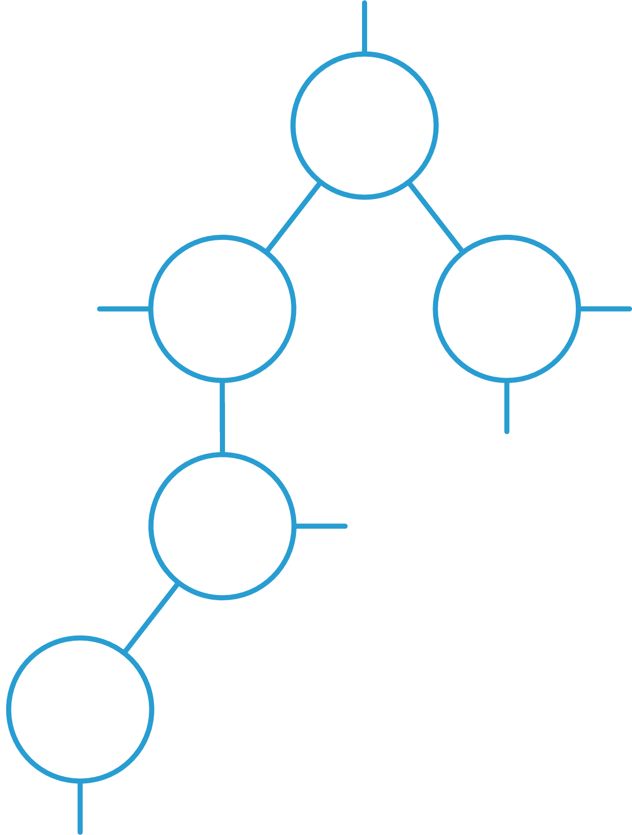
SAF MADDE

Slide 2
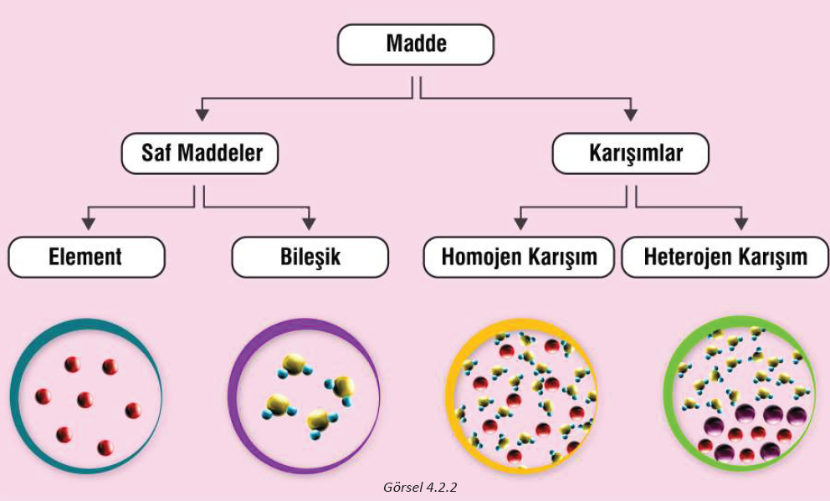

Slide 3
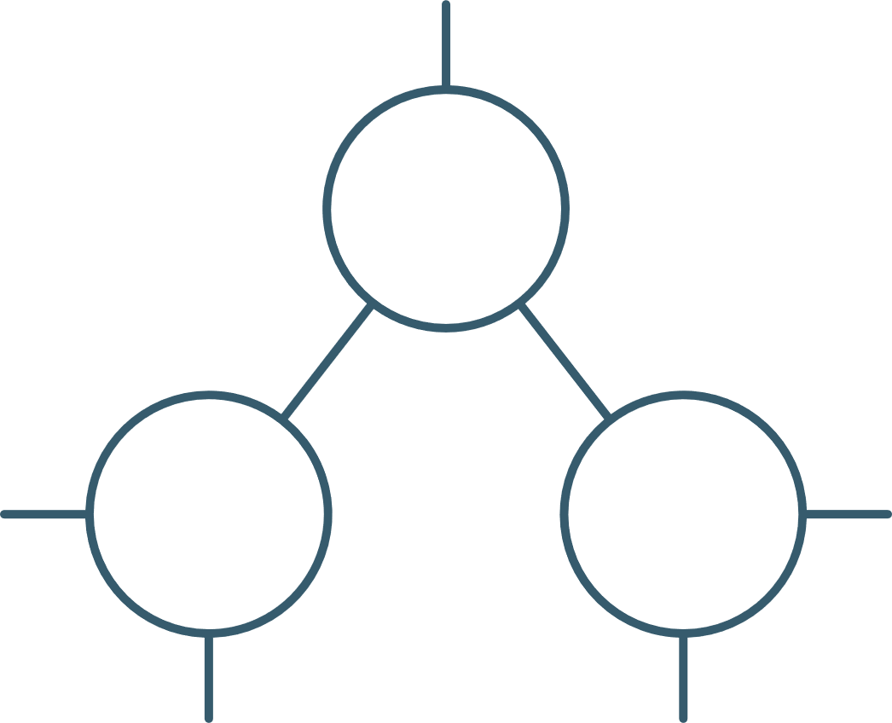



Aynı cins atom veya moleküllerden oluşan, kendine has ayırt edici fiziksel ve kimyasal özellikleri bulunan maddelere saf madde denir.

Slide 4
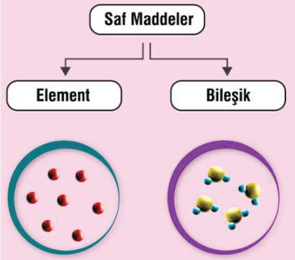
Aynı cins atomlardan oluşan, fiziksel ve kimyasal yollarla başka
maddelere ayrıştırılamayan saf maddeler element olarak tanımlanır
Farklı cins atomların belirli bir oranda bir araya gelmesiyle oluşan
ve sadece kimyasal yollarla bileşenlerine ayrılabilen saf maddelere bileşik
adı verilir.

Slide 5
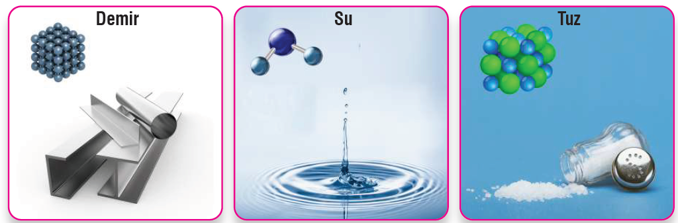

Slide 6


Saf maddeler, fiziksel yollarla kendilerinden başka maddelere ayrılamaz.
Saf maddelerin belirli yoğunlukları, erime ve kaynama noktaları vardır.
Örneğin suyun kaynama noktası ve yoğunluğu, alkolün kaynama noktası ve yoğunluğu ile aynı değildir.

Slide 7
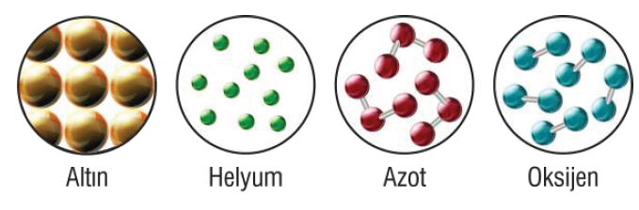
ELEMENT
Bilinen 118 farklı element vardır. Bu elementlerin yaklaşık 90 tanesi doğal ortamlarda bulunurken diğerleri laboratuvar ortamında tespit edilmiş elementlerdir.

Slide 8

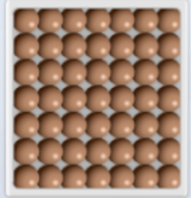
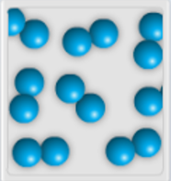
ELEMENT
ATOMİK
YAPILI
MOLEKÜL
YAPILI

Slide 9
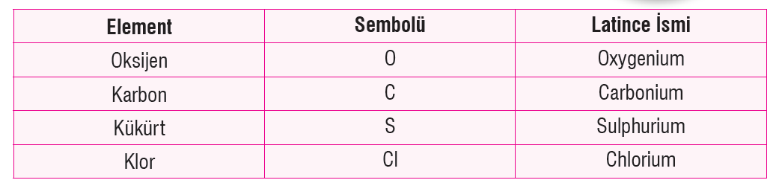
ELEMENTLERİN SEMBOLLERİ

Slide 10
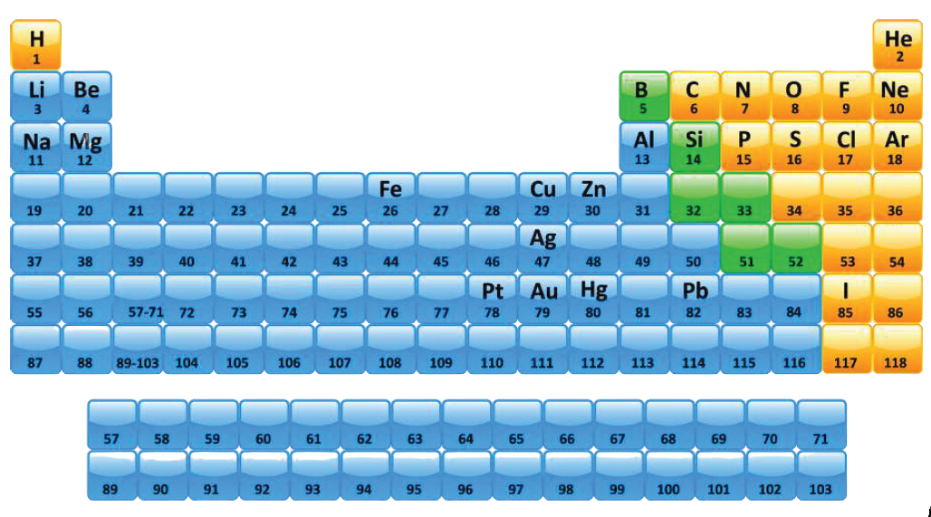
ELEMENTLERİN SEMBOLLERİ

Slide 11
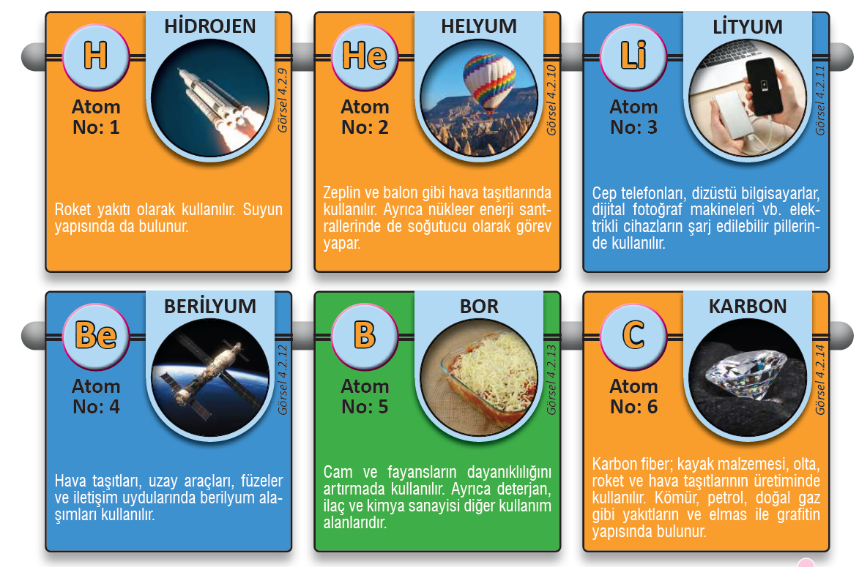

Slide 12
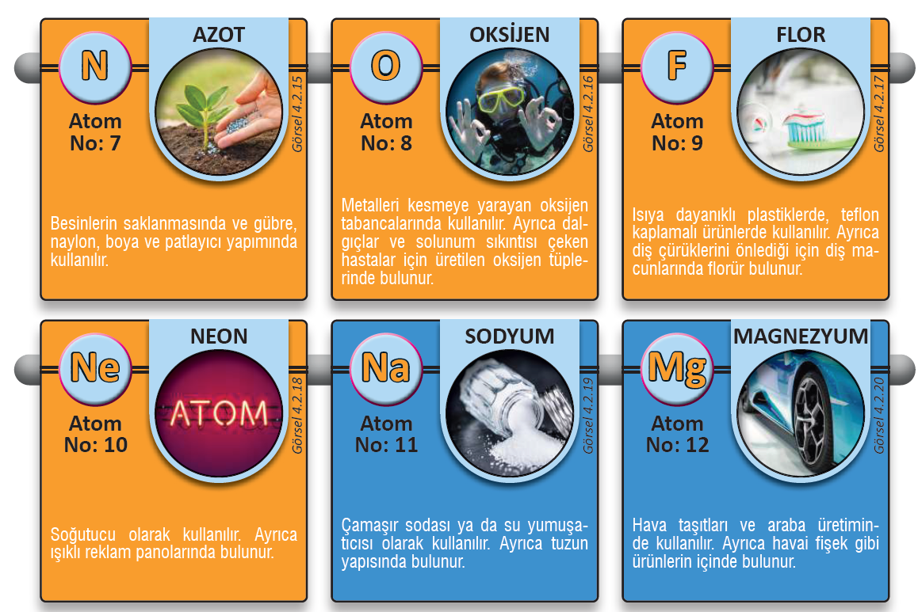

Slide 13
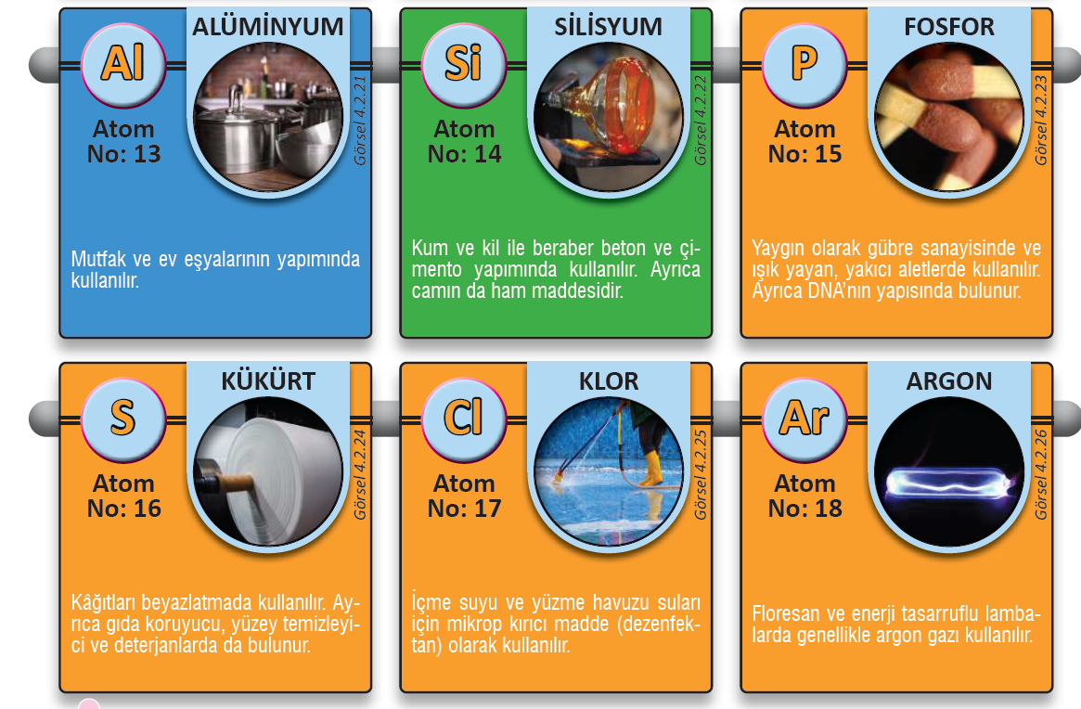

Slide 14
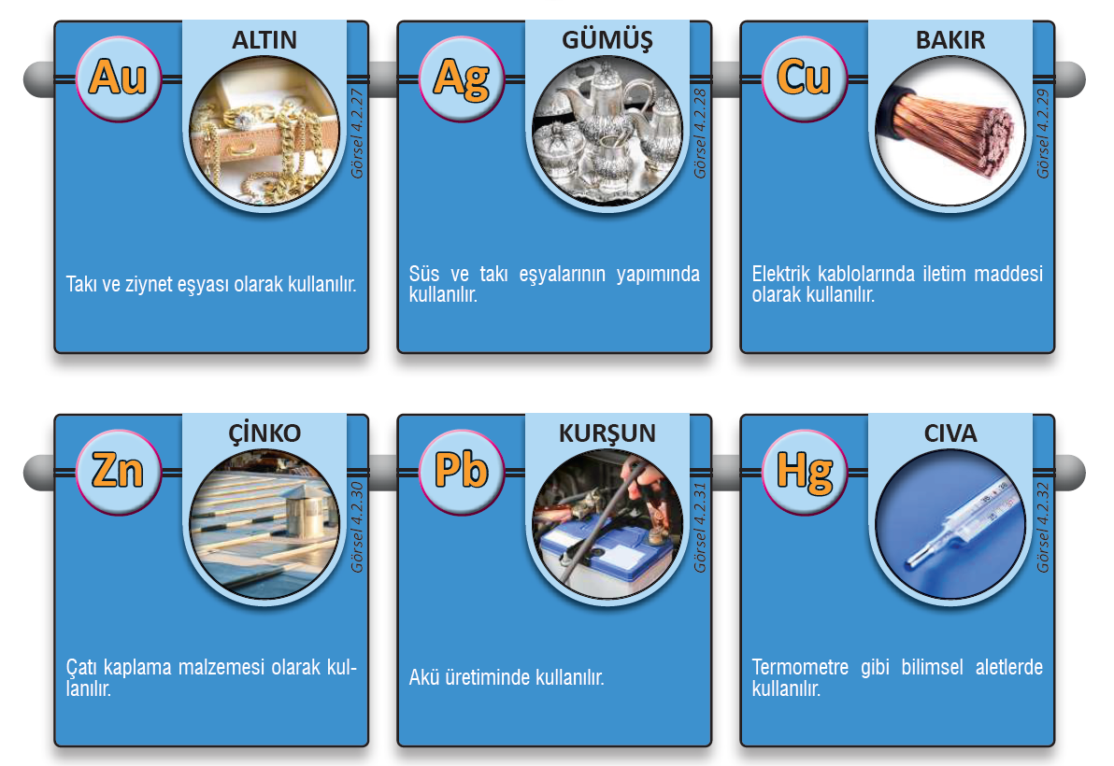

Slide 15
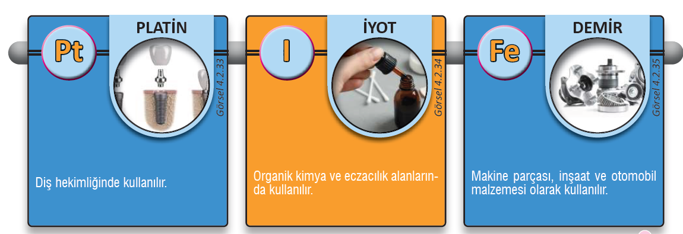

Slide 16
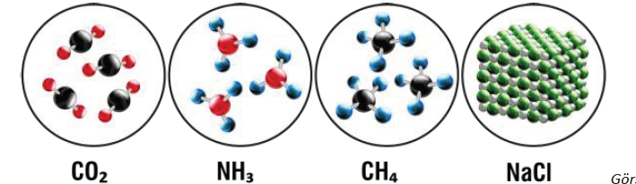
BİLEŞİK
Farklı cins atomların belirli bir oranda bir araya gelmesiyle oluşan
ve sadece kimyasal yollarla bileşenlerine ayrılabilen saf maddelere bileşik
adı verilir.

Slide 17



BİLEŞİK
Na
Cl
NaCl
Bileşiği oluşturan atomlar, belirli oranlarda bir araya gelir.
Bileşiği oluşturan elementler, kendi özelliklerini kaybeder.

Slide 18
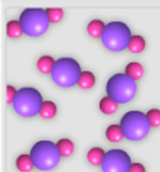
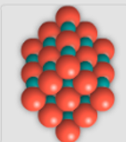
BİLEŞİK
MOLEKÜL
YAPILI
BİLEŞİK
MOLEKÜL
YAPILI OLMAYAN
BİLEŞİK

Slide 19
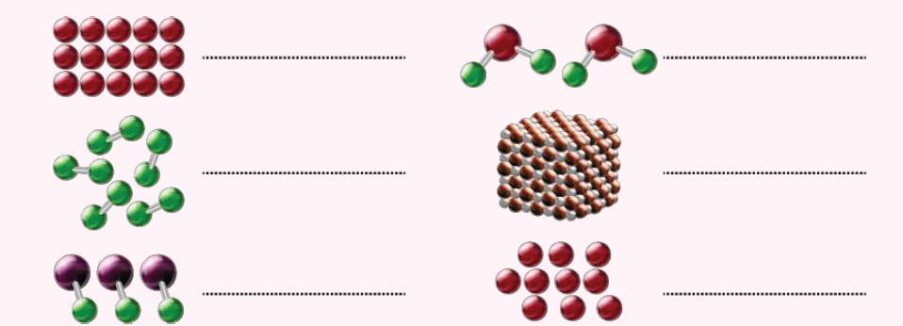

Slide 20
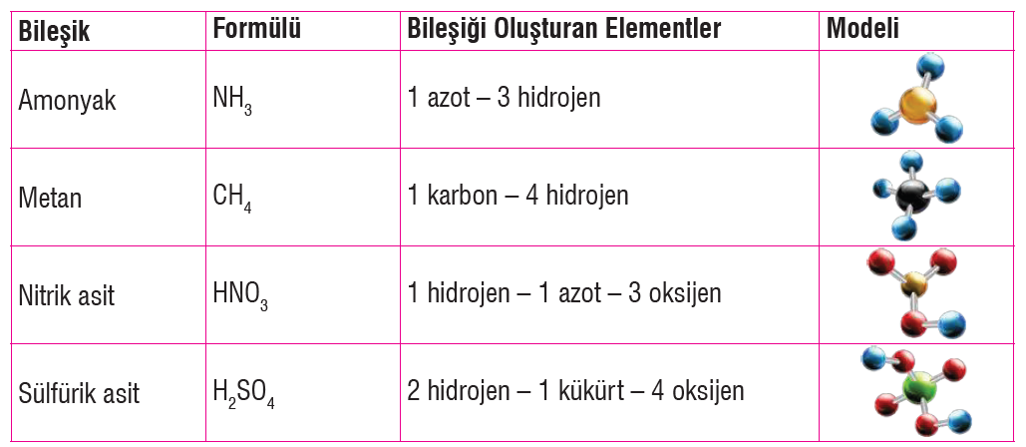

Slide 21
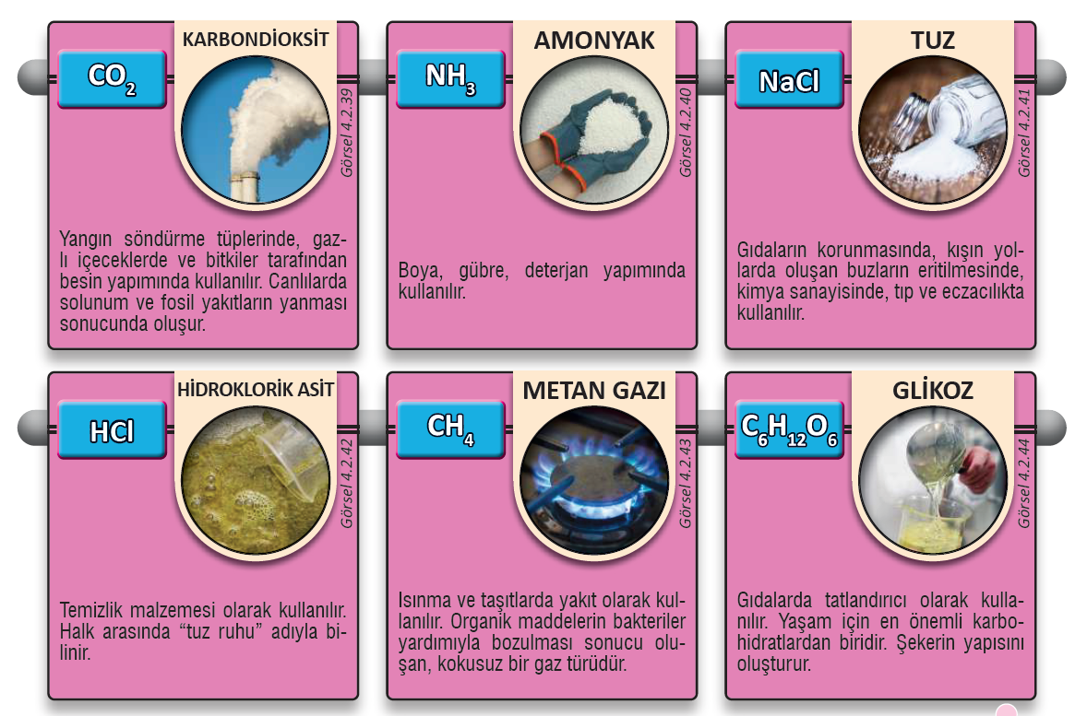

Slide 22
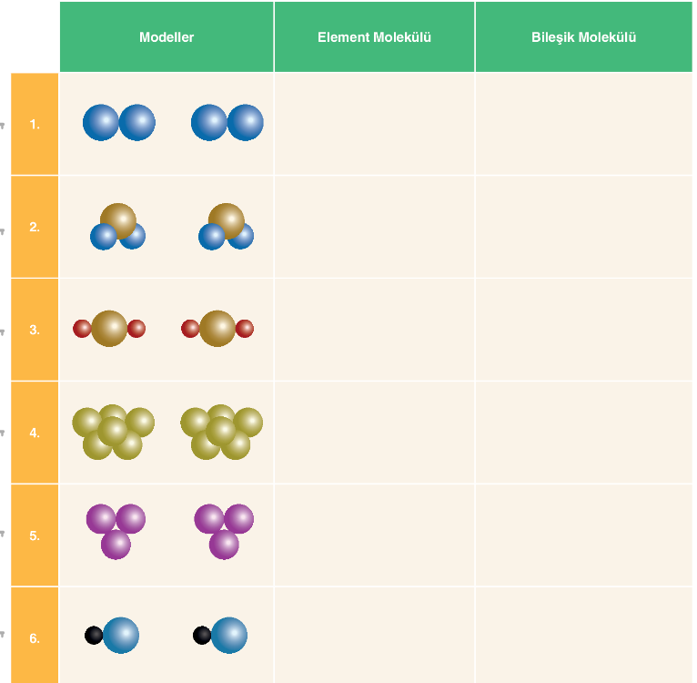


Slide 23
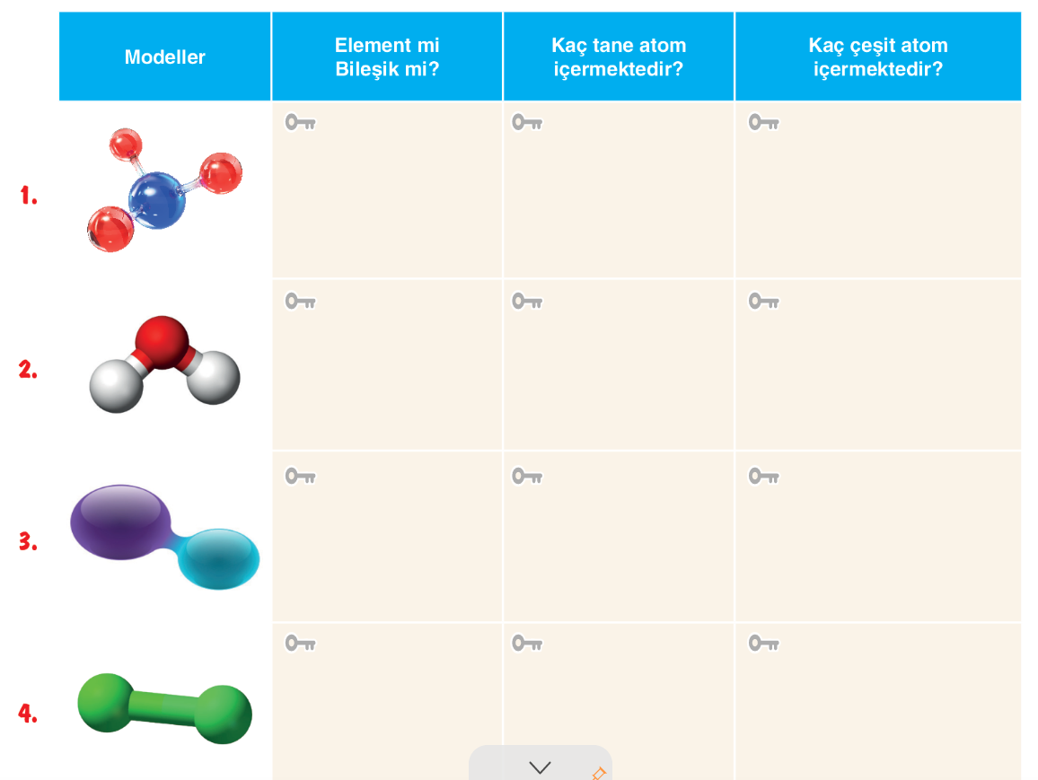

Slide 24
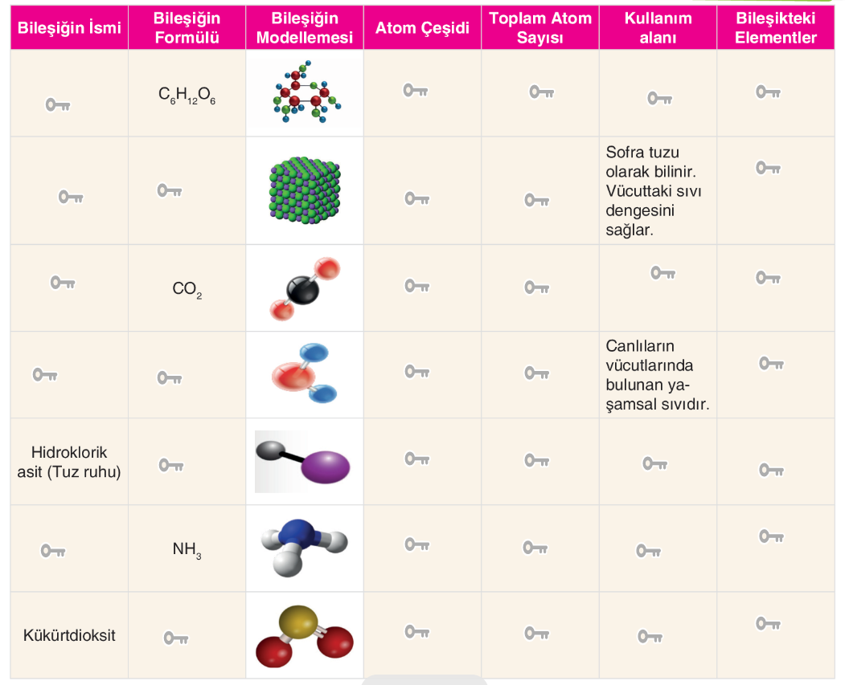

Slide 25
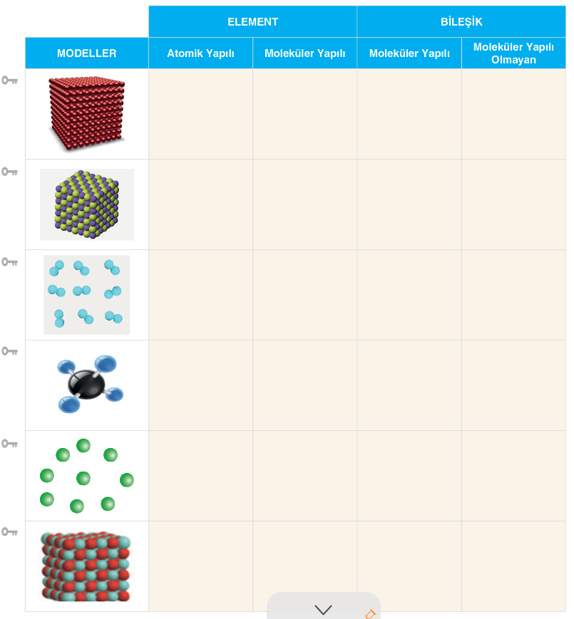

Slide 26


MOLEKÜLÜ OLUŞTUR
ATOMS
C
C
C
C
O
O
O
O
O
O
Fe
O
N
H
Fe
H
H
H
H
H
H
H
H
H
H
H
H
H
H
H₂O
CH₄
CO₂
H
H
O
C
O
C
O
H
H
H
H
NH₃
Fe₂O₃
C₂H₅OH
H
H
H
N
O
O
O
H
C
C
O
H
H
H
Fe
Fe
H
H

Slide 27
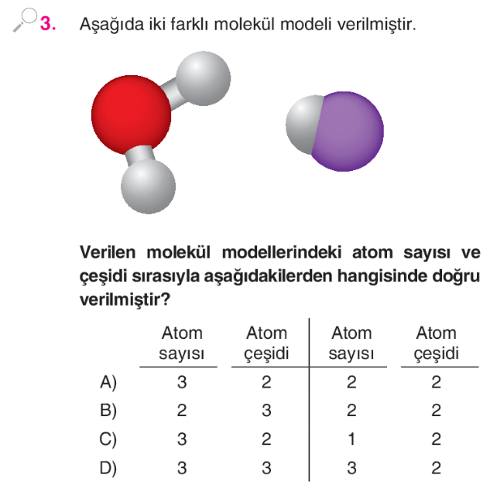

Slide 28




@mervehocaile
@mervehocaile
Konu anlatım videoları, ders ve içerik dosyaları için takip etmeyi unutma!

